Slide 1
Презентация интегрированного урока ИЗО и истории
«Мир русской иконы»

Slide 2
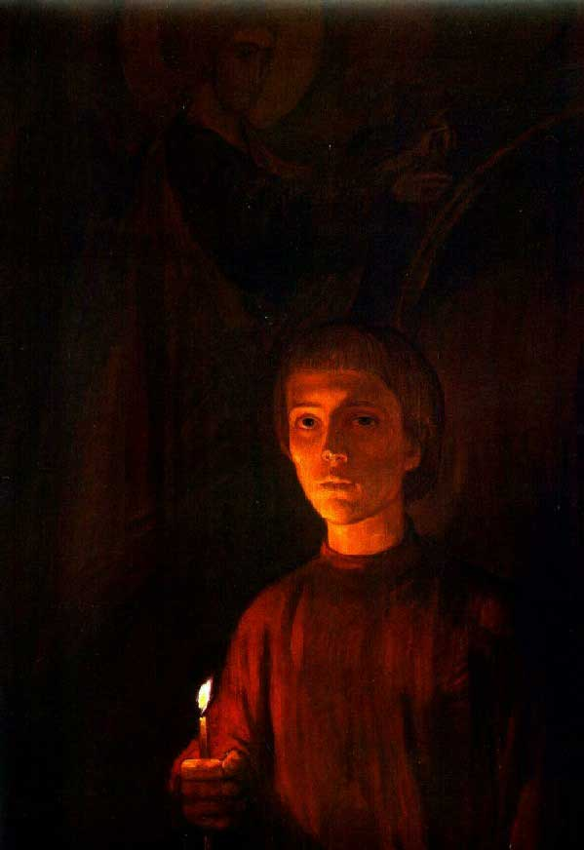
Андрей Рублёв-художник волей божией
Андрей Рублёв был одним из самых выдающихся иконописцев средневековой Руси. Его необычность кроется в высокой духовности, создаваемых им произведений. Заимствуя каноны византийской иконописи, он создавал типично русские произведения, отражающие сложные духовные искания, жертвенный подвиг, вселенскую любовь и прощение. Имя автора, Андрея Рублева, никто не забывал. Оно было прославлено еще при жизни – честь редкая, исключительная для того времени.

Slide 3
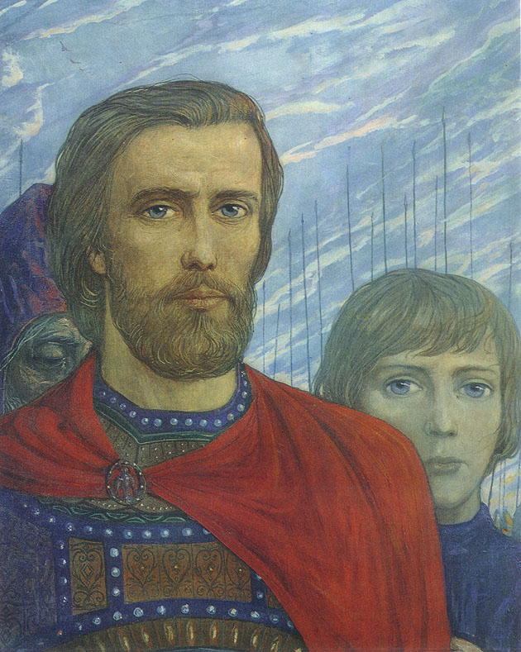
Эпоха возрождения Руси.
Эпоха Андрея Рублева знаменовала собой грядущее полное освобождение Руси от чужеземной тирании и была ознаменована победой над силами Золотой Орды, злой татарвы... Эпоха Андрея Рублева была эпохой возрождения веры в человека, в его нравственные силы, в его способность к самопожертвованию во имя высоких космических идеалов. Это была эпоха растущего самоуважения русского человека к самому себе, возрождения интереса к собственной истории, к культуре времени независимости Руси, предшествовавшей монголо-татарскому нашествию. Эпоха Рублева была временем расцвета литературы, эпоса, политического самосознания.

Slide 4
Творчество Рублёва
Образы Андрея Рублева в целом адекватны образам византийского искусства ок. 1400 и первой трети XV в., но отличаются от них большей просветленностью, кротостью и смирением; в них нет ничего от аристократического благородства и интеллектуального достоинства, воспеваемых византийским искусством, зато предпочтение отдается скромности и простоте. Лица — русские, с некрупными чертами, без подчеркнутой красивости, но всегда светлые, благообразные

Slide 5
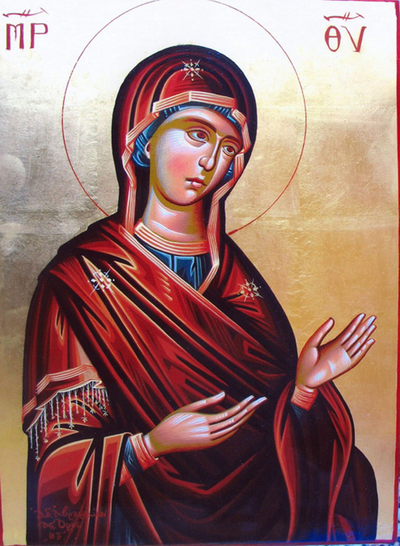
Отличительные черты творчества Рублёва
Образы Андрея Рублева в целом адекватны образам византийского искусства ок. 1400 и первой трети XV в., но отличаются от них большей просветленностью, кротостью и смирением; в них нет ничего от аристократического благородства и интеллектуального достоинства, воспеваемых византийским искусством, зато предпочтение отдается скромности и простоте. Лица — русские, с некрупными чертами, без подчеркнутой красивости, но всегда светлые, благообразные.

Slide 6
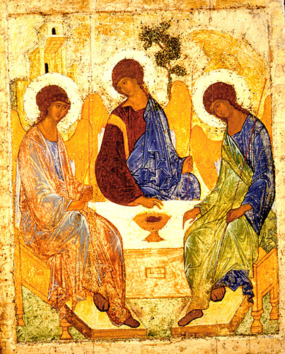
Икона Андрея Рублёва
«Троица»
Что же касается “Троицы”, то она всегда была на виду – одна из самых почитаемых икон в одном из самых почитаемых русских монастырей. Написанная, очевидно, в начале 1410-х годов (а может быть, и позже – тут нет единства мнений) для Троицкого собора Троице-Сергиева монастыря, она там, в иконостасе собора, и находилась, и за прошедшие столетия перед нею перебывало несметное количество народа. При всем том ее никто не видел и никак не мог бы увидеть.

Slide 7
Почти все персонажи погружены в состояние безмолвного созерцания, которое может быть названо «богомыслием» или «божественным умозрением»; какие-либо внутренние аффекты им не свойственны. Кроме тихого глубокого созерцания Андрей Рублев иногда сообщает своим образам духовный восторг, вызывающий сияние глаз, блаженные улыбки, свечение всего облика (трубящий ангел во фресках Успенского собора), иногда — высокое вдохновение и излучающуюся силу (апостолы Петр и Павел в «Шествии праведных в Рай», там же). линии становятся певучими, ритмы — музыкальными, повороты фигур и наклоны голов — мягкими, одеяния — воздушными, красочная гамма — светлой и нежной. Во всем — отблески гармонии Рая и одновременно — расположенность к человеку, доброта.

Slide 8
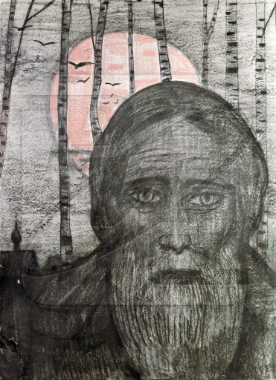
Творчество Андрея Рублева определило в XV в. расцвет национальной школы русской живописи, оригинальной по отношению к Византии. Оно оказало огромное влияние на все русское искусство московского круга вплоть до Дионисия.

Slide 9
Идеалы, воплощенные в творчестве Рублева, столь высоки, что они были бы чудом, если бы не представляли собой некоего отражения того, что можно было бы наблюсти в действительности «Все мысленное, - в произведениях Рублева, - мнится видением»... Образы Рублева рождались эпохой, когда народ искал деятелей и защитников его интересов. Это время общенародного движения за освобождение от иноземного ига Особое значение приобретали вследствие этого способность к самопожертвованию, стойкость и целеустремленность русского народа.

Slide 10
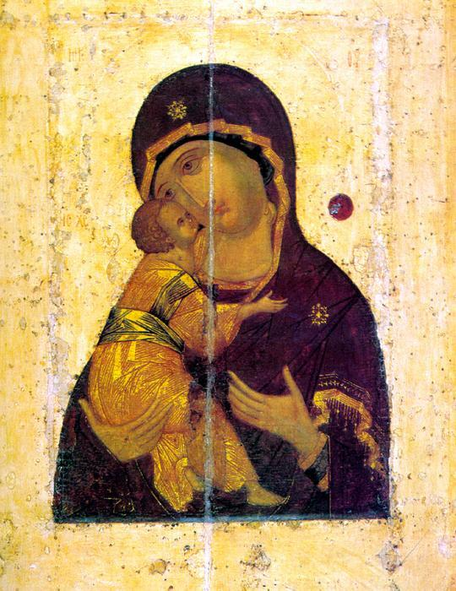

Slide 11
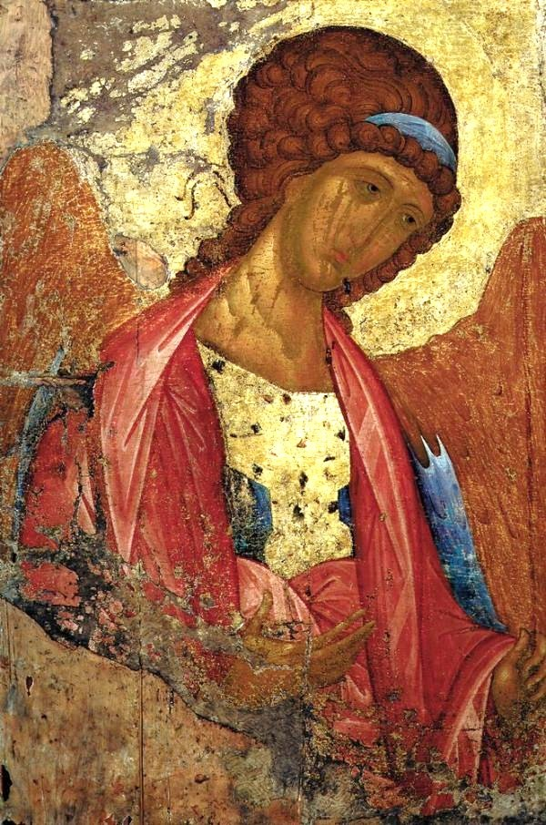

Slide 12
